Slide 1
Aviso de privacidad simplificado
El Instituto Estatal de Transparencia, Acceso a la Información y Protección de Datos Personales, es el responsable del tratamiento de los datos personales que nos proporcione.
Los datos personales que recabemos los utilizaremos para las siguientes finalidades: Registro de participantes, datos de control, generar constancias respectivas, comunicación para seguimiento para conclusión de los cursos, aclaración de dudas, por algún error o imprecisión, notificación de cancelación o cambio de horario, fecha y/o sede.
Asimismo, podrá manifestar su negativa al tratamiento de sus datos personales, en las instalaciones del “INFO NL” ubicada en Av. Constitución # 1465-1 Pte., zona centro del municipio de Monterrey con Código Postal 64000, o por medio electrónico en el correo ut@infonl.mx.
En caso de que exista un cambio en el aviso de privacidad, lo haremos de su conocimiento a través de la página https://infonl.mx/proteccion-de-datos-personales/avisos-de-privacidad o bien, de manera presencial en nuestras instalaciones.

Slide 2
CLASIFICACIÓN DE LA INFORMACIÓN

Slide 3
¿QUÉ ES LA CLASIFICACIÓN?
La clasificación es el proceso mediante el cual el sujeto obligado determina que la información en su poder actualiza alguno de los supuestos de reserva o confidencialidad
Art. 3 fracc. VIII LTAIPNL

Slide 4
INFORMACIÓN CONFIDENCIAL
Es aquella información que contiene datos personales concernientes a una persona identificada o identificable, por lo que este tipo de información es siempre, en principio, confidencial.
Nota: No está sujeta a plazo

Slide 5
Ejemplos de información confidencial: Nombre, fotografía, firma, domicilio, edad, características físicas, correo electrónico, sexo, etcétera.

Slide 6
También se considera como información confidencial:
Los secretos:
Bancarios
Fiduciarios
Industrial
Comercial
Fiscal
Cuando no involucren el ejercicio de recursos públicos
Bursátil
Postal

Slide 7
INFORMACIÓN RESERVADA
Se trata de aquella información que aun cuando es de naturaleza pública no puede difundirse, ya que esto generaría un daño, por lo que es necesario acreditar, de manera fundada y motivada, la afectación que se causaría de ser revelada.

Slide 8
La reserva de la información es excepcional y es temporal, por lo que una vez concluido el plazo por el que se determinó la clasificación, la información vuelve a ser pública.

Slide 9
CAUSALES DE LA RESERVA:
(Art 138 LTAIPNL)

Slide 10
Se pone en peligro el orden público cuando la difusión de la información pueda entorpecer los sistemas de coordinación interinstitucional en materia de seguridad pública, menoscabar o dificultar las estrategias contra la evasión de reos; o menoscabar o limitar la capacidad de las autoridades encaminadas a disuadir o prevenir disturbios sociales
Comprometa la Seguridad Pública

Slide 11
Será necesario acreditar un vínculo, entre la persona física y la información que pueda poner en riesgo su vida, seguridad o salud.
Riesgo para la vida, seguridad o salud de una persona física

Slide 12
Aquella cuya difusión pueda obstruir o impedir el ejercicio de las facultades que llevan a cabo las autoridades competentes para recaudar, fiscalizar y comprobar el cumplimiento de las obligaciones fiscales en términos de las disposiciones normativas aplicables.
Obstrucción al cumplimiento de leyes o afecte a la recaudación de contribuciones

Slide 13
Aquella que obstruya la prevención de delitos al obstaculizar las acciones implementadas por las autoridades para evitar su comisión, o menoscabar o limitar la capacidad de las autoridades para evitar la comisión de delitos.
Prevención o persecución de los delitos

Slide 14
Aquella que contenga las opiniones, recomendaciones o puntos de vista que formen parte del proceso deliberativo de los servidores públicos, hasta en tanto no sea adoptada la decisión definitiva
Contengan opiniones, recomendaciones que formen parte del proceso deliberativo de los servidores públicos

Slide 15
Aquella que obstruya los procedimientos para fincar responsabilidad a los servidores públicos, en tanto no se haya dictado la resolución administrativa correspondiente; para lo cual, se deberán acreditar los siguientes supuestos:
La existencia de un procedimiento de responsabilidad administrativa en trámite;
Que la información se refiera a actuaciones, diligencias y constancias propias del procedimiento de responsabilidad
Procedimientos de responsabilidad de servidores públicos, en tanto no se haya dictado resolución administrativa

Slide 16
Aquella que de divulgarse afecte el debido proceso al actualizarse los siguientes elementos:
La existencia de un procedimiento judicial, administrativo o arbitral en trámite;
Que el sujeto obligado sea parte en ese procedimiento;
Que la información no sea conocida por la contraparte antes de la presentación de la misma en el proceso;
IV. Que con su divulgación se afecte la oportunidad de llevar a cabo alguna de las garantías del debido proceso.
Afecte los derechos del debido proceso

Slide 17
Aquella que vulnere la conducción de los expedientes judiciales o de los procedimientos administrativos seguidos en forma de juicio, siempre y cuando se acrediten los siguientes elementos:
La existencia de un juicio o procedimiento administrativo materialmente jurisdiccional, que se encuentre en trámite; y
Que la información solicitada se refiera a actuaciones, diligencias o constancias propias del procedimiento
Expedientes judiciales y procedimientos administrativos seguidos en forma de juicio

Slide 18
Aquella que forme parte de las averiguaciones previas o carpetas de investigación que resulte de la etapa de investigación, durante la cual, de conformidad con la normativa en materia penal, el Ministerio Público o su equivalente reúne indicios para el esclarecimiento de los hechos y, en su caso, los datos de prueba para sustentar el ejercicio o no de la acción penal, la acusación contra el imputado y la reparación del daño.
Investigaciones del Ministerio Público

Slide 19
Aquella que por disposición expresa de una ley o de un Tratado Internacional del que el Estado mexicano sea parte, le otorgue tal carácter siempre que no se contravenga lo establecido en la Ley Estatal.
Para que se actualice este supuesto de reserva, los sujetos obligados deberán fundar y motivar la clasificación de la información, señalando de manera específica el supuesto normativo que expresamente le otorga ese carácter.
Disposición expresa de una Ley

Slide 20
¿QUIÉN CLASIFICA LA INFORMACIÓN?
Los titulares de las áreas que cuenten con la información.

Slide 21
En caso de información Reservada
El titular deberá motivar esta conclusión, y aplicando una prueba de daño.
Además, determinar la temporalidad en caso de reserva.

Slide 22
Confirma
Modifica
Revoca

Slide 23
Numeral Quinto de los Lineamientos en materia de clasificación y desclasificación de la información, así como para la elaboración de versiones públicas de los sujetos obligados del estado de nuevo león.
No se pueden emitir acuerdos de clasificación de carácter general
No se clasifica información que no obre en sus archivos
No se clasifica información antes de que se genere

Slide 24
¿CUÁNDO SE CLASIFICA LA INFORMACIÓN? (Art 131)
Solicitud de acceso a la información
Resolución de autoridad competente
Cumplimiento a las obligaciones de transparencia

Slide 25
PRUEBA DE DAÑO
(Art. 3 fracción XLV.)

Slide 26
Procedimiento para valorar, mediante elementos objetivos o verificables, que la información a clasificarse como reservada tiene una alta probabilidad de dañar el interés público protegido al ser difundida

Slide 27
¿QUÉ SE DEBE JUSTIFICAR EN LA PRUEBA DE DAÑO?
(Art 129)
El riesgo de perjuicio que supondría la divulgación supera el interés público general de que se difunda.
La divulgación de la información representa un riesgo real, demostrable e identificable de perjuicio significativo al interés público o a la seguridad nacional.
La limitación se adecua al principio de proporcionalidad y representa el medio menos restrictivo disponible para evitar el perjuicio.

Slide 28
Para la aplicación de la prueba de daño a la que hace referencia el artículo 129 de la Ley Estatal, los sujetos obligados atenderán lo siguiente

Slide 29
Citar artículo y fracción de la LGTAIP, LTAIPNL y Lineamientos
1
Identificar el daño que se ocasiona al bien jurídico protegido por la reserva.
2
Acreditar el vínculo entre la difusión de la información y la afectación del interés jurídico tutelado de que se trate
3

Slide 30
Precisar las razones objetivas por las que la apertura de la información generaría una afectación a través de los elementos
4
Real
Demostrable
Identificable
Acreditar las circunstancias modo, tiempo y lugar del daño
5
Acreditar el vínculo entre la difusión de la información y la afectación del interés jurídico tutelado de que se trate
6

Slide 31
Existen circunstancias de modo tiempo y lugar directas con la información.
REAL
Que exista una alta probabilidad de causarse el daño.
Señalar que entre más alta es la probabilidad, mejor y más sólida la argumentación.
DEMOSTRABLE
Que el daño sea causado sobre un asunto en particular.
IDENTIFICABLE

Slide 32
Para fundar la clasificación de la información se debe señalar el artículo, fracción, inciso, párrafo o numeral de la ley o tratado internacional suscrito por el Estado mexicano que expresamente le otorga el carácter de reservada o confidencial.

Slide 33
Para motivar la clasificación se deberán señalar las razones o circunstancias especiales que lo llevaron a concluir que el caso particular se ajusta al supuesto previsto por la norma legal invocada como fundamento.

Slide 34
En caso de referirse a información reservada, la motivación de la clasificación también deberá comprender las circunstancias que justifican el establecimiento de determinado plazo de reserva

Slide 35
PERÍODO DE RESERVA Y AMPLIACIÓN DEL PERÍODO DE RESERVA

Slide 36
El período máximo por el que podría reservarse la información será de cinco años.
El período de reserva correrá a partir de la fecha en que el Comité de Transparencia confirme la clasificación del expediente o documento.

Slide 37
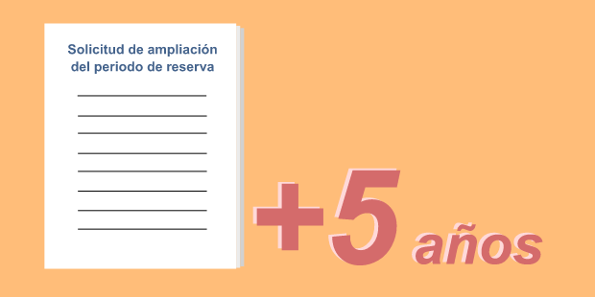
AMPLIACIÓN DEL PERÍODO DE RESERVA
Excepcionalmente, los sujetos obligados, con la aprobación de su Comité de Transparencia, podrán ampliar el plazo de reserva hasta por un periodo de cinco años adicionales, siempre y cuando se justifique que subsisten las causas que dieron origen a su clasificación.

Slide 38
Para ampliar el período de reserva de la información, el titular del área del sujeto obligado deberá hacer la solicitud de ampliación del periodo de reserva al Comité de Transparencia con tres meses de anticipación al vencimiento del mismo

Slide 39
EXCEPCIONES DE RESERVA: ( Art 140)
Violaciones graves de derechos humanos o delitos de lesa humanidad
Actos de Corrupción

Slide 40
ÍNDICE DE EXPEDIENTES CLASIFICADOS COMO RESERVADOS
(Art 127)

Slide 41
Cada área del SO
Elaborara un Índice de los Expedientes clasificados como reservados, por Área de la información y tema
El Índice deberá elaborarse mensualmente y publicarse en Formatos Abiertos al día siguiente de su elaboración

Slide 42
EL ÍNDICE DEBE DE INDICAR: (numeral decimo cuarto de los lineamientos)
I. El área que generó, obtuvo, adquirió, transformó y/o conserve la información;
II. El nombre del documento;
III. Fracción del numeral séptimo de los presentes lineamientos que da origen a la reserva;
IV. La fecha de clasificación;
V. El fundamento legal de la clasificación;
VI. Razones y motivos de la clasificación;
VII. Señalar si se trata de una clasificación completa o parcial;

Slide 43
VIII. En caso de ser parcial, las partes del documento que son reservadas;
IX. En su caso, la fecha del acta en donde el Comité de Transparencia confirmó la clasificación;
X. El plazo de reserva y si se encuentra o no en prórroga;
XI. La fecha en que culmina el plazo de la clasificación, y
XII. Las partes o secciones de los expedientes o documentos que se clasifican

Slide 44
En ningún caso el Índice será considerado como información reservada

Slide 46
CARÁTULA

Slide 47
Cuadro de clasificación

Slide 48
Cuadro de clasificación

Slide 50
ELABORACIÓN DE VERSIONES PÚBLICAS

Slide 51
La versión pública del documento o expediente que contenga partes o secciones reservadas o confidenciales, será elaborada por los sujetos obligados, previo pago de los costos de reproducción, a través de sus áreas y deberá ser aprobada por su Comité de Transparencia.

Slide 52
SECCIÓN I DOCUMENTOS IMPRESOS
Quincuagésimo noveno. En caso de que el documento únicamente se posea en versión impresa, deberá fotocopiarse y sobre éste deberán testarse las palabras, párrafos o renglones que sean clasificados, debiendo anotar al lado del texto omitido, una referencia numérica tal y como se puede observar en el modelo para testar documentos impresos contenido en el Anexo 1 de los Lineamientos, "Modelo para testar documentos impresos".
En caso de que sea posible la digitalización del documento, se deberá observar lo establecido en el lineamiento Sexagésimo.
La información deberá protegerse con los medios idóneos con que se cuente, de tal forma que no permita la revelación de la información clasificada.

Slide 53
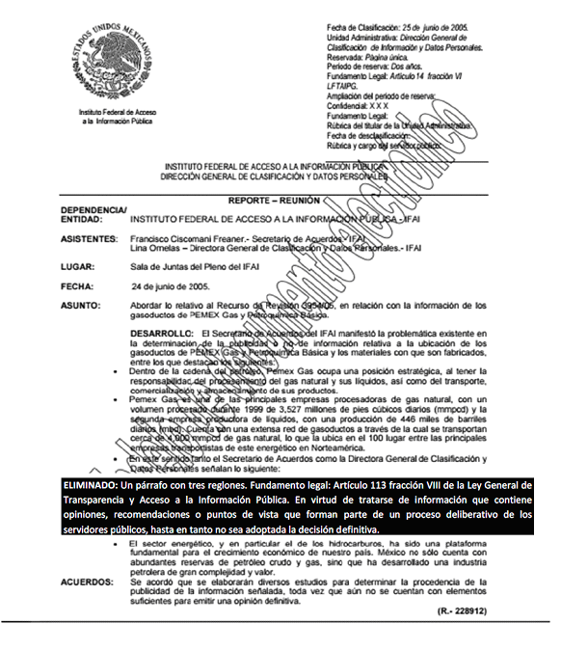

Slide 54
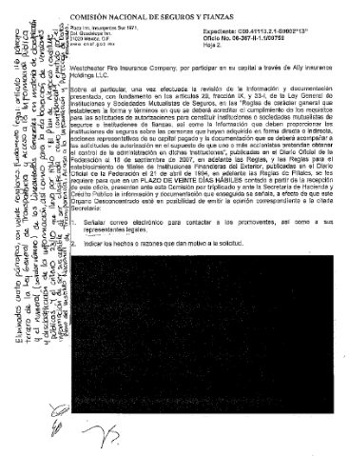

Slide 55
SECCIÓN II DOCUMENTOS ELECTRÓNICOS
Sexagésimo. En caso de que el documento se posea en formato electrónico, deberá crearse un nuevo archivo electrónico para que sobre el mismo se elabore la versión pública, eliminando las partes o secciones clasificadas, de acuerdo con el modelo para testar documentos electrónicos contenido en el Anexo 2 de los Lineamientos, "Modelos para testar documentos electrónicos".

Slide 56
Sexagésimo primero. En la parte del documento donde se hubiese ubicado originalmente el texto eliminado, deberá insertarse un cuadro de texto en color distinto al utilizado en el resto del documento con la palabra "Eliminado", el tipo de dato o información cancelado y señalarse si la omisión es una palabra(s), renglón(es) o párrafo(s).

Slide 57
En el cuadro de texto mencionado en el párrafo anterior, deberá señalarse el fundamento legal de la clasificación, incluyendo las siglas del o los ordenamientos jurídicos, artículo, fracción y párrafo que fundan la eliminación respectiva, así como la motivación de la clasificación y, por tanto, de la eliminación respectiva.
En caso de que el documento, se hubiere solicitado impreso, se realizará la impresión respectiva.

Slide 59
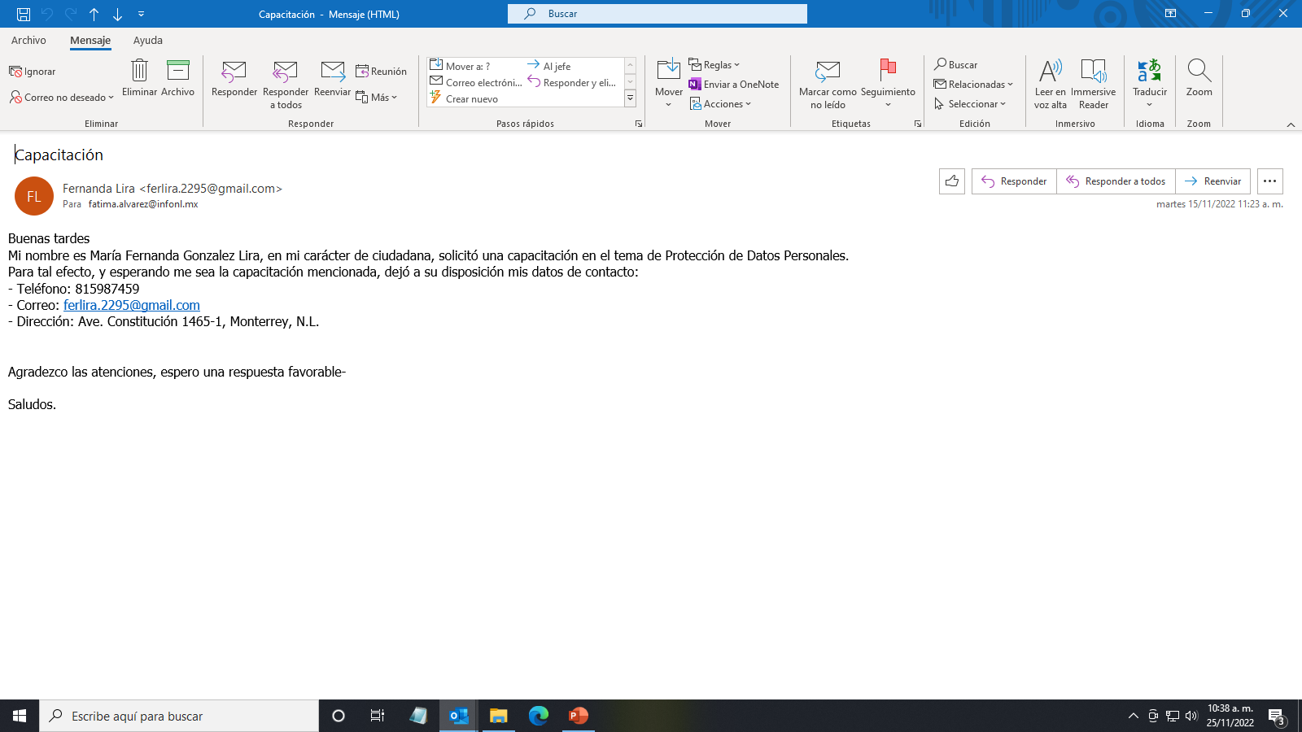
1
2
3
4
5
6
Eliminado: 12 palabras. 1. Nombre de un particular; 2. Correo electrónico personal de un particular; 3. Nombre de un particular; 4. Teléfono personal de un particular; 5. Correo electrónico personal de un particular; 6. Dirección personal de un particular.
Fundamento legal: Acuerdo de confidencialidad de fecha 13 de marzo de 2018, por tratarse de información confidencial que contiene datos personales de conformidad con lo dispuesto en el artículo 3, fracción XVII y 141 de la Ley de Transparencia y Acceso a la Información Pública del Estado de Nuevo León.

Slide 60
DESCLASIFICACIÓN DE LA INFORMACIÓN

Slide 61
LOS DOCUMENTOS CLASIFICADOS COMO RESERVADOS SERÁN PÚBLICOS CUANDO:
Se extingan las causas que dieron origen a su clasificación.
Expire el plazo de clasificación, salvo que subsistan las causas que motivaron su reserva.
Exista resolución de una autoridad competente que determine que existe una causa de interés público que prevalece sobre la reserva de la información
El Comité de Transparencia considere pertinente la desclasificación
Art. 126 LTAIPNL

